Slide 1
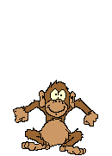
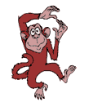
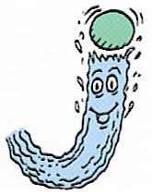
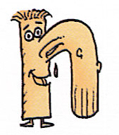
Ne tombe pas dans les pièges
et gagne avec la lettre
g
Sylvie

Slide 2
G
gea geo
y
i
g
e
n
a
o
u
r
l
__g
gue
gui

Slide 3
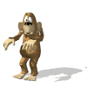
1
facile
2
3
4

Slide 4
ga
?

Slide 5
gi
?

Slide 6
gna
?

Slide 7
gy
?

Slide 8
go
?

Slide 9
ge
?

Slide 10
ug
?

Slide 11
gu
?

Slide 12
gnu
?

Slide 13
ga
?

Slide 14
gé
?

Slide 15
gno
?

Slide 16
ag
?

Slide 17
BRAVO !
Sommaire
suite

Slide 18
gra
?

Slide 19
gio
?

Slide 20
egea
?

Slide 21
goin
?

Slide 22
gro
?

Slide 23
gla
?

Slide 24
gue
?

Slide 25
giu
?

Slide 26
gea
?

Slide 27
gnin
?

Slide 28
ig
?

Slide 29
gil
?

Slide 30
gné
?

Slide 31
ige
?

Slide 32
glu
?

Slide 33
gel
?

Slide 34
gnai
?

Slide 35
guin
?

Slide 36
gan
?

Slide 37
gne
?

Slide 38
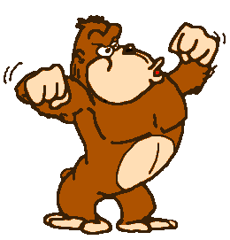
Champion !
Sommaire
suite

Slide 39
gain
?

Slide 40
gian
?

Slide 41
oge
?

Slide 42
ugo
?

Slide 43
ugea
?

Slide 44
gnan
?

Slide 45
gui
?

Slide 46
gnou
?

Slide 47
agi
?

Slide 48
igio
?

Slide 49
gau
?

Slide 50
gny
?

Slide 51
gon
?

Slide 52
gin
?

Slide 53
igo
?

Slide 54
ugi
?

Slide 55
gou
?

Slide 56
glo
?

Slide 57
igir
?

Slide 58
Trop fort …
Sommaire
suite

Slide 59
guei
?

Slide 60
og
?

Slide 61
gion
?

Slide 62
ogne
?

Slide 63
igu
?

Slide 64
onge
?

Slide 65
ega
?

Slide 66
gein
?

Slide 67
igné
?

Slide 68
ugri
?

Slide 69
gien
?

Slide 70
iglu
?

Slide 71
eg
?

Slide 72
giu
?

Slide 73
gen
?

Slide 74
igra
?

Slide 75
agni
?

Slide 76
geon
?

Slide 77
age
?

Slide 78
gru
?

Slide 79
igé
?

Slide 80
ugio
?

Slide 81
agne
?

Slide 82
egla
?

Slide 83
igé
?

Slide 84
égil
?

Slide 85
egri
?

Slide 86
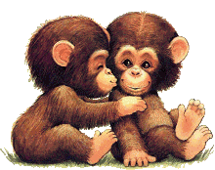
Excellent…
Sommaire

Slide 87
G
gea geo
y
i
g
e
n
a
o
u
r
l
Retour
__g
gue
gui

